Slide 1


Маңғыстау облысы, Маңғыстау ауданы, Өтес селосы
Өтес орта мектебі
“Бабалар аманаты
- Тәуелсіздік”
Өтес 2013 жыл

Slide 2

МАҚСАТЫ:
Тәрбие сағаттың мақсаты: 1986 жылдың желтоқсанындағы адал да, аңғал Қазақ жастарының бодандыққа қарсы жойқын бұлқынысы, бейбіт шеруге шыққан, тұңғыш рет Кеңес империясының зорлықшыл тас қамалына тайсалмай қарсы шыққан желтоқсан құрбандарының ерлігін, жалынды жырларын оқушылар көңіліне ұялату. Оқушылардың тіл байлығын, сөйлеу мәдениетін дамыту.
Оқушыларды адамгершілікке, Отанын сүюге, сыйластыққа, ұлтшылдыққа тәрбиелеу.

Slide 3

16 желтоқсан 1986жыл

Slide 4
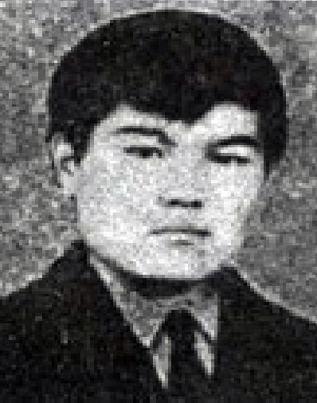
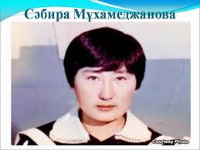
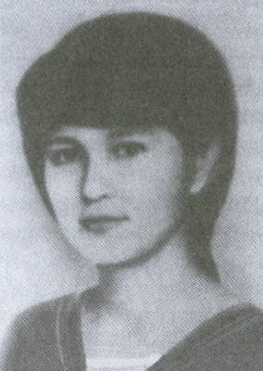


Slide 5
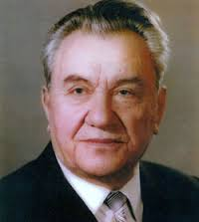
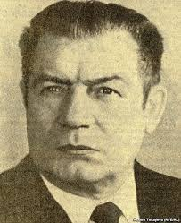
1986 жыл, 16 желтоқсан

Slide 6
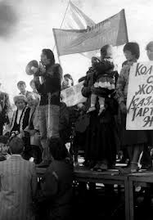
«Каждому народу – своего вождя»
«Ленин идеясы жасасын
«Қазақстан – қазақтардікі»
«Ресейге қайт»

Slide 7
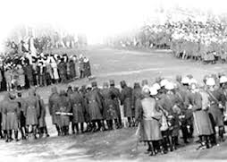
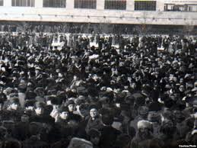

Slide 8
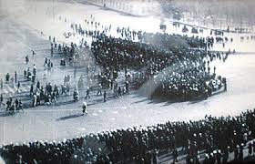

Slide 9
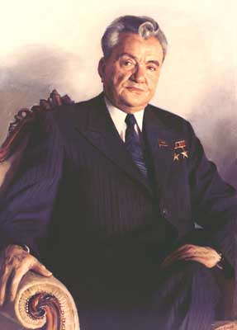
Д. Қонаев

Slide 10

«Менің Қазақстаным» әні
Алтын күн аспаны,
Алтын дән даласы,
Ерліктің дастаны —
Еліме қарашы!
Ежелден ер деген,
Даңқымыз шықты ғой,
Намысын бермеген,
Қазағым мықты ғой!
Қайырмасы (1 рет):
Менің елім, менің елім,
Гүлің болып егілемін,
Жырың болып төгілемін, елім!
Туған жерім менің — Қазақстаным!
Ұрпаққа жол ашқан,
Кең байтақ жерім бар.
Бірлігі жарасқан,
Тәуелсіз елім бар.
Қарсы алған уақытты,
Мәңгілік досындай.
Біздің ел бақытты,
Біздің ел осындай!
Қайырмасы (2 рет):

Slide 12
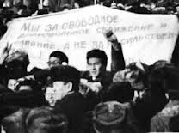

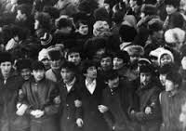

Slide 13
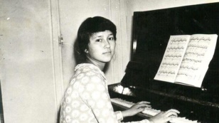
Ләззат Асанова

Slide 14

“Желтоқсан желі”

Slide 15
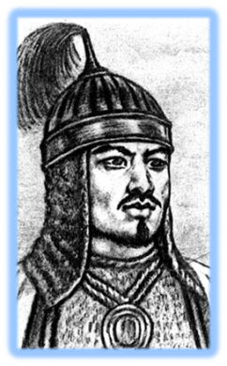
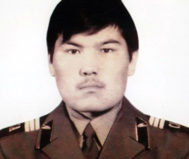
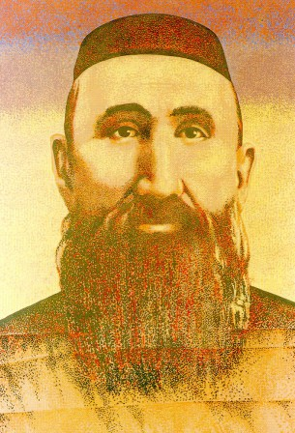
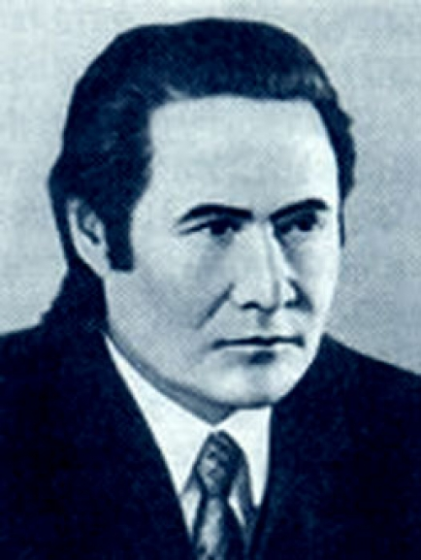
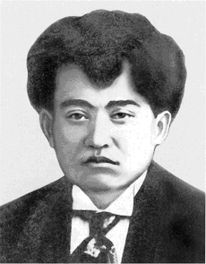


Slide 16
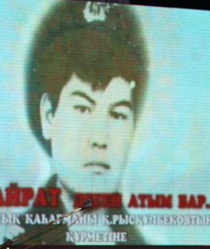
Қайрат Рысқұлбеков
Қайрат Рысқұлбеков 1966 жылы Жамбыл облысының Мойынқұм ауданында дүниеге келген. Әкесі Ноғайбай бақташы, шешесі Дәметкен сауыншы болатын. Қайрат Шу қаласына таяу жердегі Новотащик селосындағы шопан балаларына арналған мектеп-интернатта оқыды. Қайрат мектепте бастауыш комсомол ұйымының хатшысы болды. Қабырға газеттерінің редакторы болып, мақала жазумен әуестенетін.

Slide 17
Қазақ елінің еркіндігі, бостандық жолына бас тіккен азаматтар

Slide 18

М. Шаханов «Лаула, лаула желтоқсаннын мұзға жаққан алауы!»
Бақытбек СМАҒҰЛ, «Желтоқсан»

Slide 19
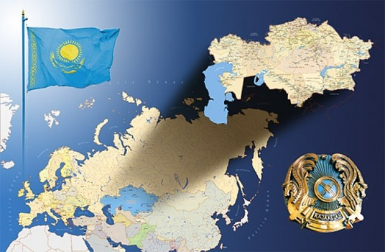
Қазақстан тәуелсіздігіне – 22 жыл

Slide 20
Желтоқсан оқиғалары – Қазақстан тарихындағы естен кетпес, аса ауыр және қайғылы беттердің бірі

Slide 21

Желтоқсан оқиғасы
- бұл ерліктің тарихы,
- республикадағы халқымыздың рухани жеңісі,
- демократияға жол ашу,
- тәуелсіздіктің алғашқы беті

Slide 22

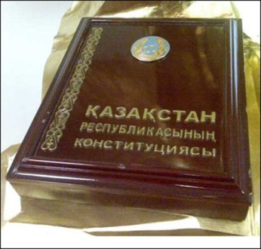
16 желтоқсан 1991 жыл
ҚР президенті Н. Ә. Назарбаевтың «1986 жылы 17, 18 желтоқсанға қатысқандарды ақтау жөнінде» 1991 жылы жарлығы шықты. Осыдан кейін еліміздің басшысы 17 – желтоқсанды «демократиялық жаңару» күні деп жариялады.

Slide 23

Зейін қойып
тыңдағандарыңызға
рахмет!

